Slide 1
Stream的工作原理

Slide 2
Stream是啥？
A sequence of elements supporting sequential and parallel aggregate operations.
Stream是一种元素的集合，可以支持顺序和并行的对原Stream进行汇聚的操作。

Slide 3
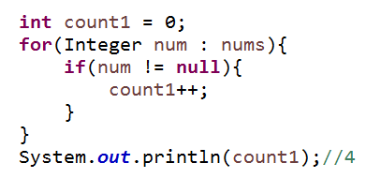
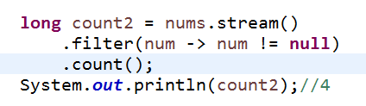
计算不为null的元素个数：

Slide 4
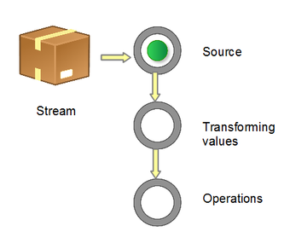
一个流通常由3部分构成: 数据源(Source) -> 中间操作/转换(Transforming) -> 终端操作/执行(Operations):
Notes:
Stream由数据源生成, 经由中间操作串联起来的一条流水线的转换, 最后由终端操作触发执行拿到结果.

Slide 5
数据源-Stream生成
流的生成方式多种多样, 可简单概括为3类: 通用流、数值流、其他, 其中以通用流最为常用

Slide 6
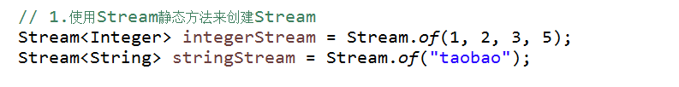
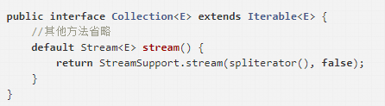

Slide 7
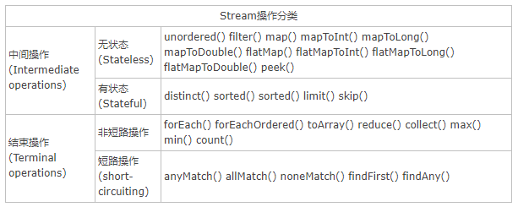
中间操作-Stream转换
Notes:
所有的中间操作都会返回另一个Stream, 这让多个操作可以链接起来组成中间操作链, 从而形成一条流水线, 因此它的特点就是前面提到的延迟执行: 触发流水线上触发一个终端操作, 否则中间操作不执行任何处理.

Slide 8
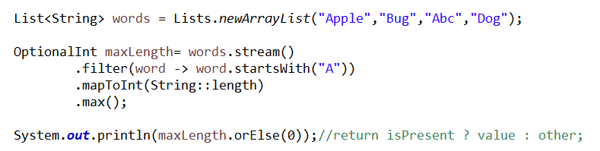
中间操作链

Slide 9
终端操作-Stream执行
终端操作不仅担负着触发流水线执行的任务, 他还需要拿到流水线执行的结果, 其结果为任何不是流的值, 如List、Array、boolean、Optional<T>, 甚至是void(forEach()):

Slide 10
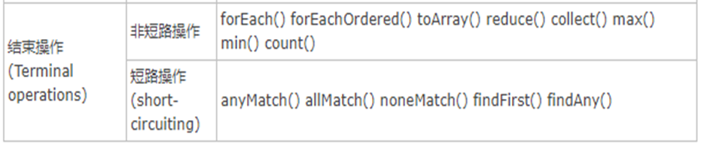
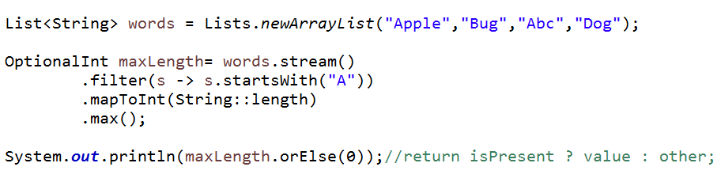

Slide 11
浅析实现原理

Slide 12
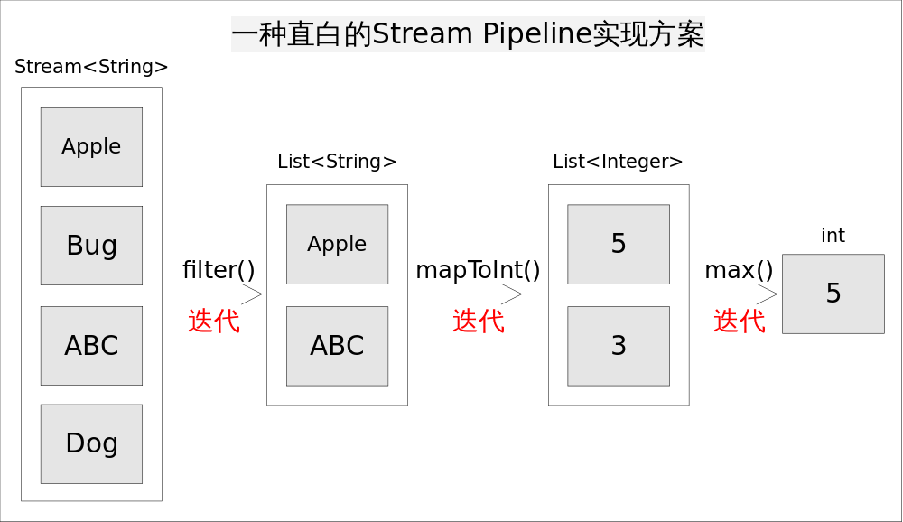
类库的实现着使用管道（Pipeline）的方式巧妙的避免了多次迭代，其基本思想是在一次迭代中尽可能多的执行用户指定的操作。

Slide 13
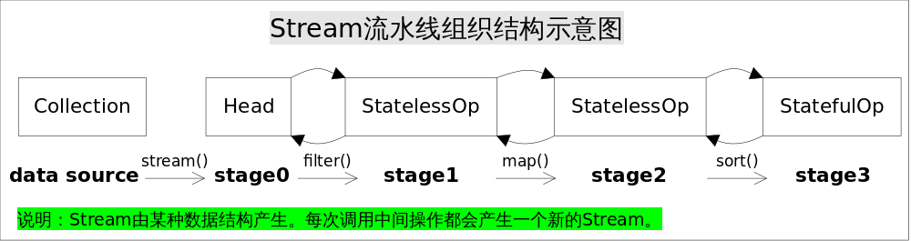
图中通过Collection.stream()方法得到Head也就是stage0，紧接着调用一系列的中间操作，不断产生新的Stream。这些Stream对象以双向链表的形式组织在一起，构成整个流水线，由于每个Stage都记录了前一个Stage和本次的操作以及回调函数，依靠这种结构就能建立起对数据源的所有操作。这就是Stream记录操作的方式。

Slide 14
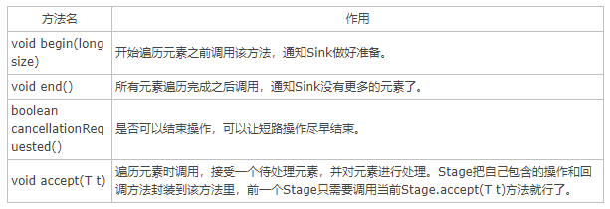
解决了操作记录的问题，还需要有某种协议来协调相邻Stage之间的调用关系。这种协议由Sink接口完成，Sink接口包含的方法如下表所示：
实际上Stream API内部实现的的本质，就是如何重载Sink的这四个接口方法。
有了Sink对操作的包装，Stage之间的调用问题就解决了，执行时只需要从流水线的head开始对数据源依次调用每个Stage对应的Sink.{begin(), accept(), cancellationRequested(), end()}方法就可以了。
比如Stream.sorted()是一个有状态的中间操作，其对应的Sink.begin()方法可能创建一个盛放结果的容器，而accept()方法负责将元素添加到该容器，最后end()负责对容器进行排序。

Slide 15
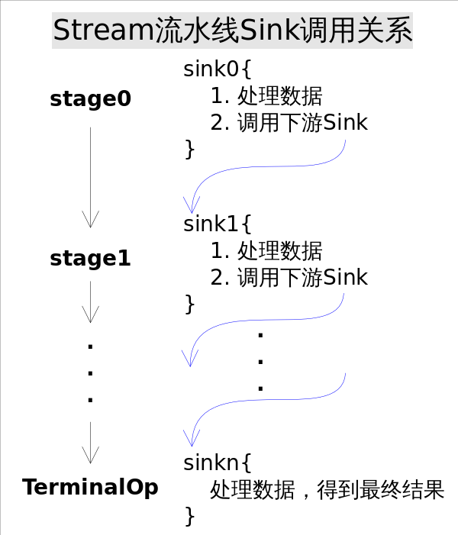
Sink完美封装了Stream每一步操作，并给出了[处理->转发]的模式来叠加操作。是什么启动这一连串的操作呢？就是结束操作(Terminal Operation)，一旦调用某个结束操作，就会触发整个流水线的执行。

Slide 16
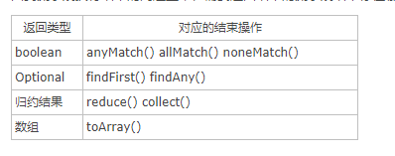
流水线上所有操作都执行后，用户所需要的结果（如果有）在哪里？

Slide 17
谢谢

